Slide 1
Tanau Fforestydd Awstralia 2020

Slide 2
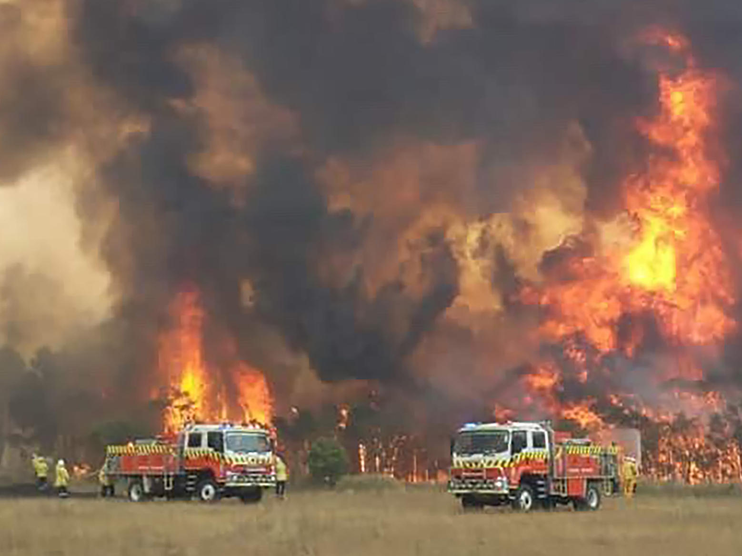
Tanau Fforestydd Awstralia
Yn 2020, fe welodd Awstralia danau fforestydd gwael iawn. Heddiw mae angen i chi greu erthygl papur newydd yn esbonio beth ddigwyddodd.

Slide 3

Tanau Fforestydd
Mae tanau fforestydd wedi bod yn digwydd yn fwy aml yn ddiweddar, oherwydd Cynhesu Byd Eang
Mae tanau gwyllt yn gallu digwydd pan mae mellt (lightning) yn taro ardaloedd sych llae mae ‘na lawer o ddail a brigau sych iawn
Mae’r gwynt yn gallu gwneud tanau gwyllt yn fwy wrth iddo chwythu’r tân tuag at blanhigion eraill
Mae gwres rheiddiol (radiant heat) yn beryglus iawn i bobl ac mae’n bwysig i bobl i orchuddio eu wynebau a’u croen

Slide 4
Beth ddigwyddodd?
Ym mis Tachwedd 2019 dechreuodd nifer o danau yn Awstralia, yn nhalaith New South Wales
Llosgwyd ardal tua maint De Korea, neu Gwlad yr Iâ
Bu farw 34 o bobl a cafodd dros 3,000 o dai eu llosgi
Fe ddigwyddodd hyn o achos mellt yn taro’r tir, a cyfnod hir o sychder
Fe gafodd y tanau effaith erchyll ar safon yr aer ar draws Awstralia.
Bu farw dros 1 biliwn o anifeiliaid
Mae tanau fforestydd yn gyffredin iawn yn Awstralia, ond mae cynhesu byd eang wedi golygu bod tymhereddau yn uwch, a’r cyfnod sych yn dechrau ynghynt yn y flwyddyn.

Slide 5
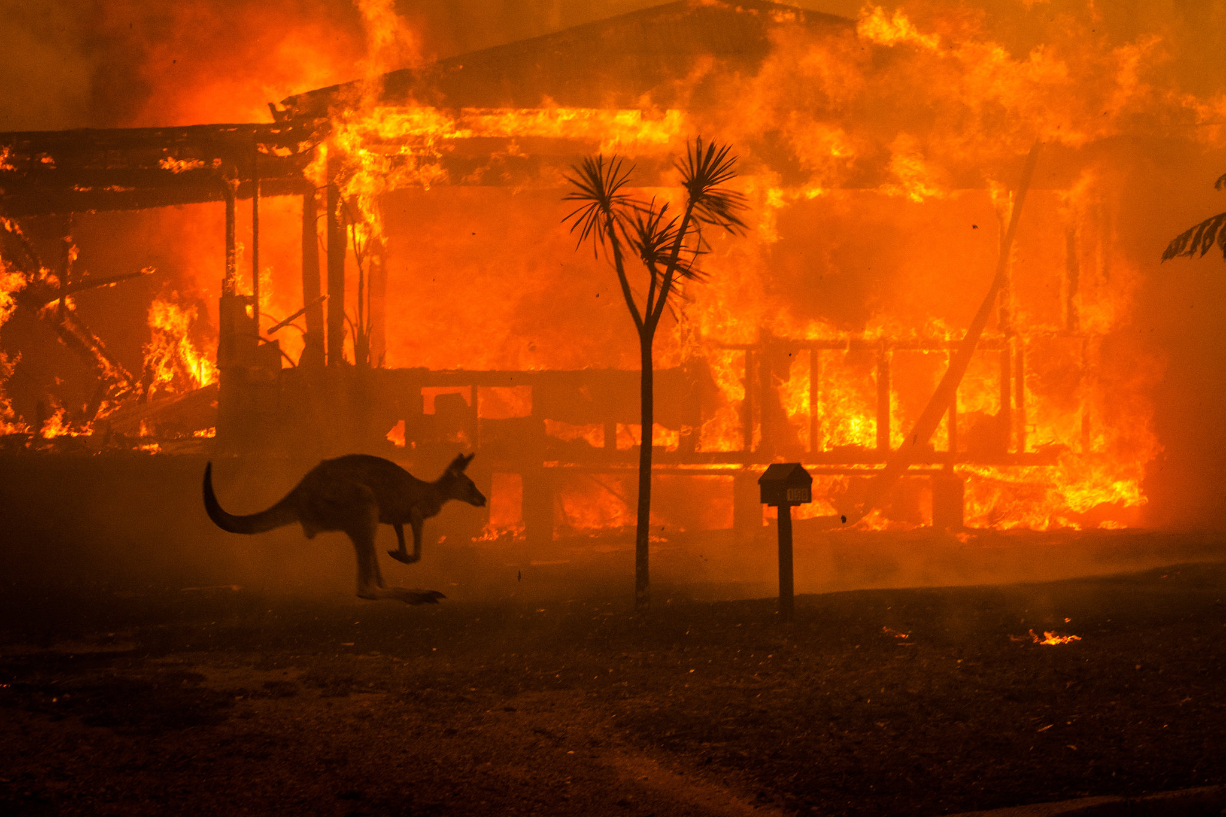
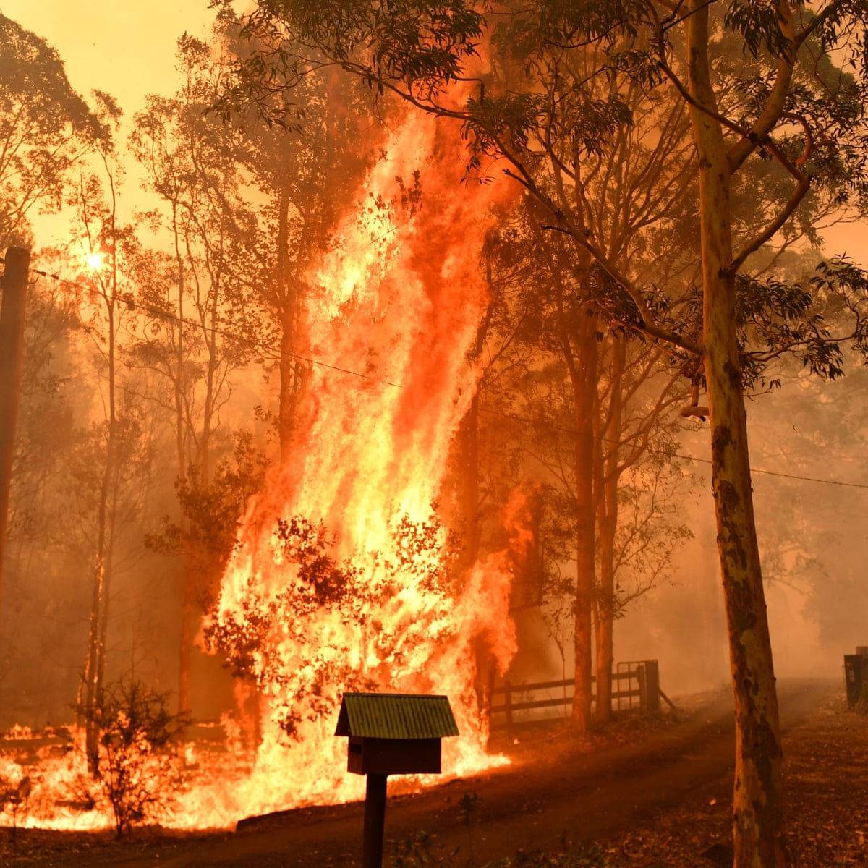
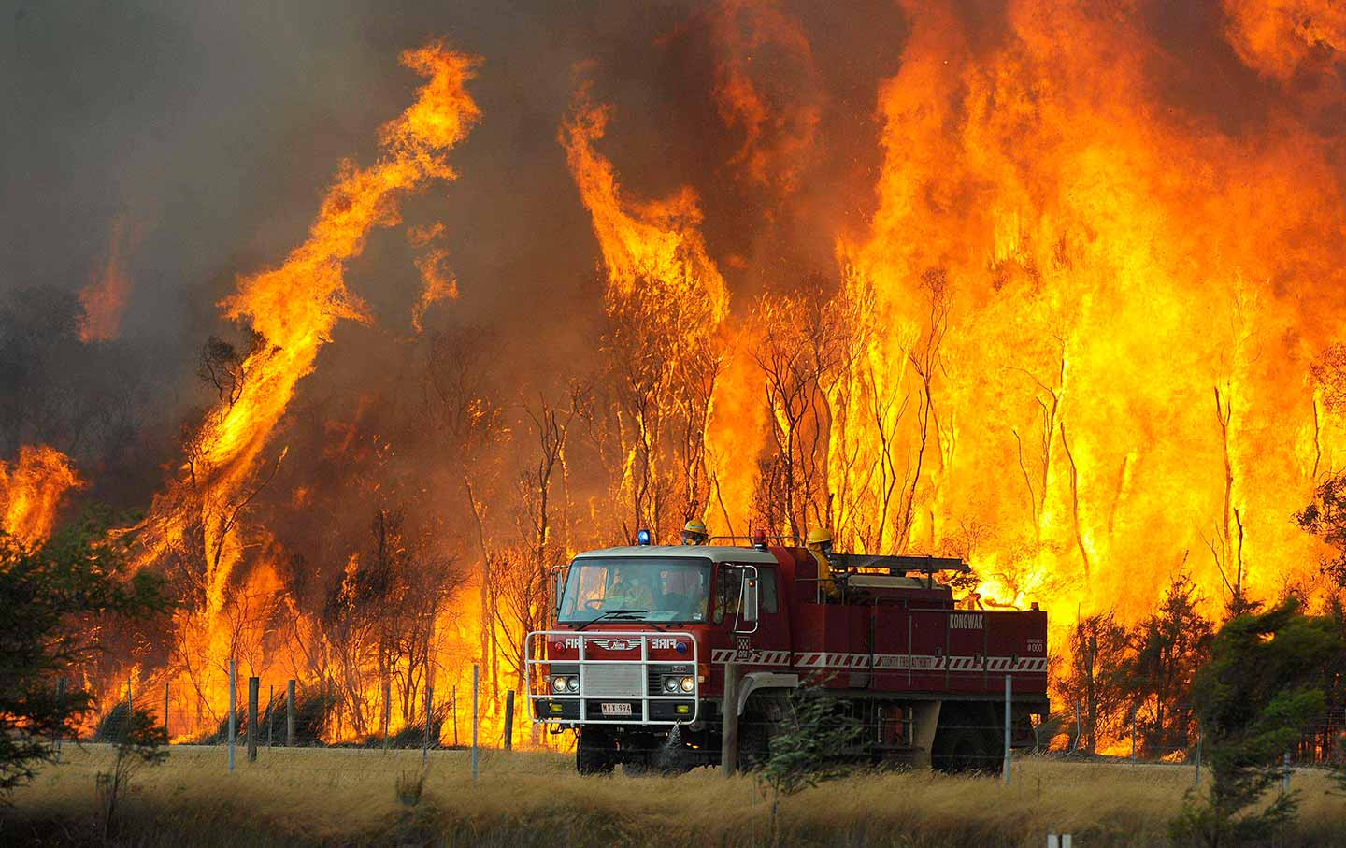
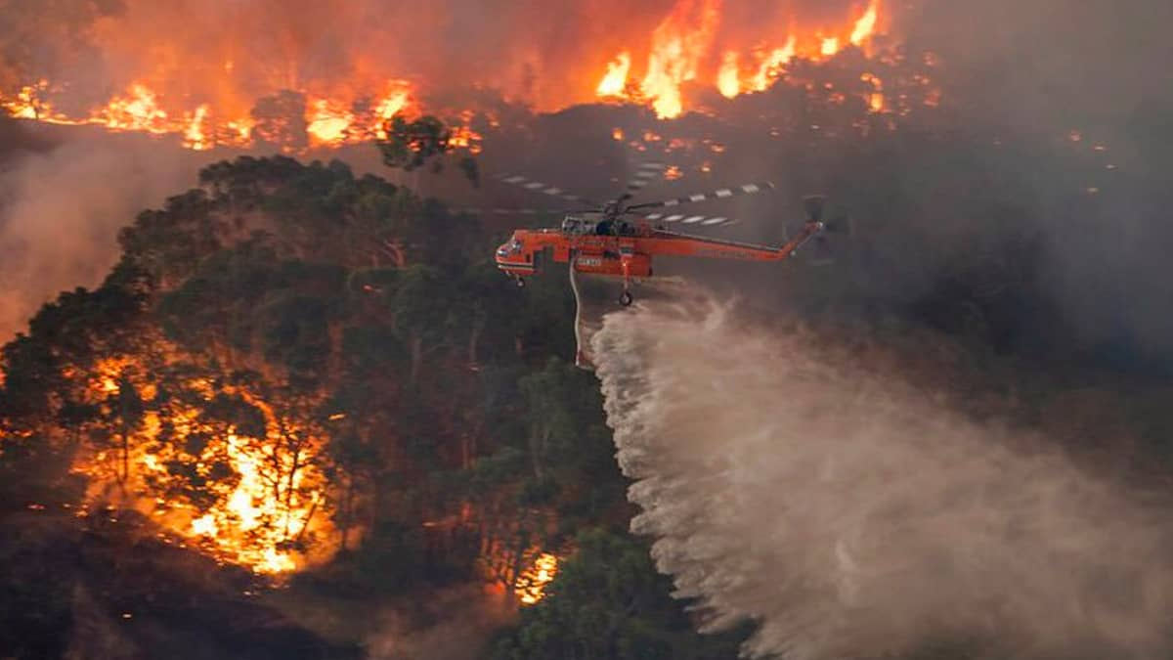
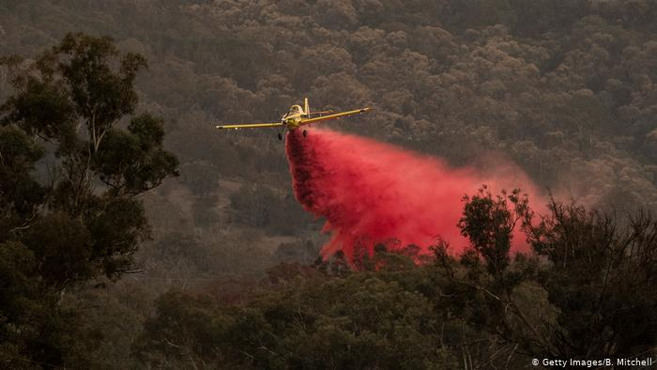

Slide 6
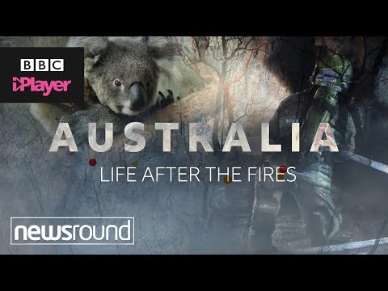
Gwyliwch y fideo newsround yma I ganfod mwy o wybodaeth
https://www.youtube.com/watch?v=dFbtiqgQFeU

Slide 7

Heddiw fe fydd angen i chi ysgrifennu erthygl papur newydd am danau fforestydd Awstralia. Ond, pwy sydd yn gallu ein hatgoffa, beth sydd angen ei gynnwys mewn erthygl papur newydd?

Slide 8
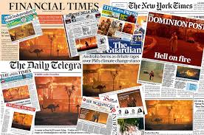
Mae angen I chi:
Ddal sylw’r darllenydd
Gyflwyno gwybodaeth ffeithiol
I fod yn gryno
Gynnwys y wybodaeth bwysicaf ar y dechrau

Slide 9
Y Strwythur - Pennawd
Pennawd
Wrth greu pennawd, mae angen i chi:
Ddal sylw’r darllenydd, fel eu bod nhw eisiau darllen gweddill yr erthygl
Grynhoi’r stori yn gryno
Ddefnyddio iaith pwerus a diddorol
Arweiniad
Corff
Diwedd

Slide 10
Y Strwythur - arweiniad
Pennawd
I greu paragraff agoriadol effeithiol, mae angen i chi:
Wneud yn siwr bod y paragraff agoriadol yn fyr ac yn gryno
Sicrhau eich bod yn cynnwys y wybodaeth bwysicaf
Ddefnyddio ffurf y gorffennol
Sicrhau bod y paragraff agoriadol yn ateb ‘Pwy?’, ‘Beth?’, ‘Ble?’, ‘Pam?’, ‘Pryd?’ a ‘Sut?’
Arweiniad
Corff
Diwedd

Slide 11
Y Strwythur - Corff
Pennawd
Ar gyfer prif rhan eich erthygl mae angen:
Unrhyw wybodaeth arall
Gwybodaeth gefndirol, tystiolaeth, ffeithiau a dyfyniadau sydd yn gysylltiedig gyda’r stori
Arweiniad
Corff
Diwedd

Slide 12
Y Strwythur - diwedd
Pennawd
Arweiniad
I greu clo da, mae angen:
Crynhoi yr hyn sydd wedi cael ei grybwyll
Rhoi gwefanau defnyddiol gall y darllenydd eu defnyddio i ddarganfod mwy o wybodaeth.
Corff
Diwedd

